Slide 1
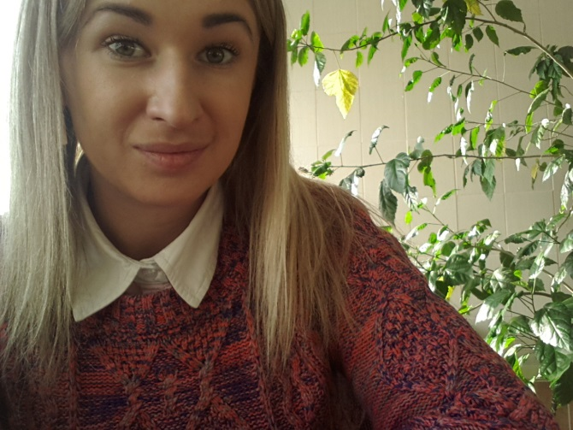
ИНФОРМАЦИОННАЯ КАРТА
Дата рождения: 06.06.1990
Образование: Высшее СФУ г. Красноярск Инженер по специальности «Машины и технологии литейного производства»
Место работы: Государственное бюджетное профессиональное учреждение Республики Хакасия «Черногорский техникум торговли и сервиса»
Стаж работы: 2 года

